Slide 1
Значение и итоги
Первой Мировой войны

Slide 2
План
Компания 1918 года
Результаты и последствия войны
Компьенское перемирие и Брестский мир

Slide 3
Декабрь
1918г.
1918г., зима.
Наступление войск Германии на парижском направлении, использование войск, переброшенных с Восточного фронта(Аррас, Марна).
Перемирие между Советской Россией и Германией.
Март-июль
Оккупация Бессарабии Румынией.
Брестский мир между Германией и Россией
Сентябрь-ноябрь
Общее наступление войск Антанты. Поражение стран Четверного союз. Компьенское перемирие.

Slide 4
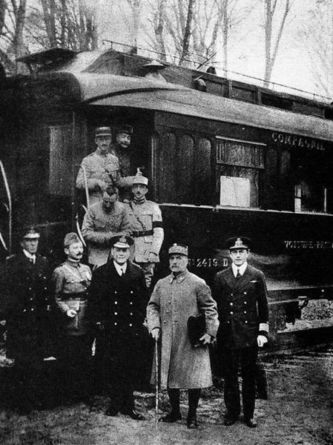
Результаты и последствия войны
Компьенское перемирие
Объявляло недействительными все соглашения, ранее заключенные Германией и Австро-Венгрией с другими государствами. Это непосредственно относилось и к Брест-Литовскому миру между Советской Россией и Германией. Поэтому через два дня после Компьена, 13 ноября 1918 г., правительство большевиков смогло аннулировать Брест-Литовский договор.

Slide 5
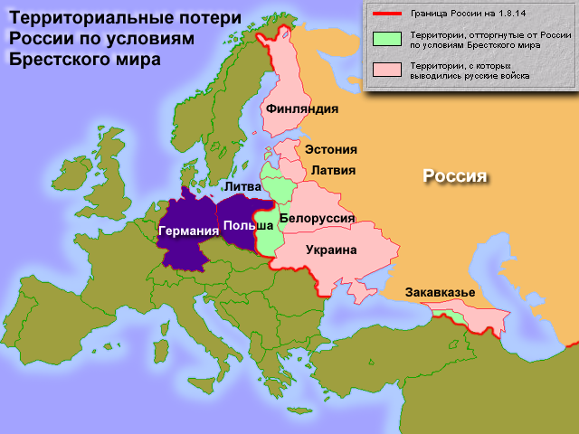
2. Брестский мир
1. Отказ России от территорий Эстонии, Латвии
2. Вывод российских войск из Финляндии, Украины
3. Возвращение Турции крепостей Карс, Ардаган, Батум
4. Демобилизация русской армии и флота
5. Контрибуция в 6млрд. марок

Slide 6
3. Версальский мир
Германия теряла 1/8 часть своей территории и все свои колонии.
2. Германия должна была выплатить репарации общей суммой 132млрд.золотых марок(52% - Франции, 22% - Великобритании, 10% - Италии, 8% - Бельгии).;
3. Наложение на Германию военных ограничений – запрещалось иметь подводный флот, крупные надводные корабли, танковые соединения, военную и морскую авиацию, максимальная численность армии определялась в 100 тысяч человек. Всеобщая повинность отменялась.
4. Демилитаризация Рейнской зоны. Оккупация Рейнской зоны войсками союзников сроком на 15 лет.
5. Германия признавалась виновницей развязывания мировой войны.

Slide 7
Итоги Первой Мировой войны
Документальный фильм http://voenhronika.ru/publ/pervaja_mirovaja_vojna_rossijskaja_imperija/sekretnye_materialy_tajny_zabytoj_vojny_rossija_2012_god/26-1-0-1704

Slide 8
Тест Первая мировая война
1.Соотнесите дату и событие:
1) Гибель «Лузитании» а) 4 августа 1914 г.
2) вступление в войну Бельгии б) первая половина сентября 1914 г.
3) битва на Марне в) 7 мая 1915 г.
4) вступление в войну России г) 11 ноября 1918 г.
5) Компьенское перемирие д) 1 августа 1914 г.
2.Последствиями Брусиловского прорыва были:
а) Переход русских войск в наступление по всему восточному фронту
б) вступление в войну Румынии
в) выход России из войны
г) увеличение протяженности Восточного фронта на 500 км
д) угроза поражения Австро-Венгрии
е) переход немцев к стратегической обороне
ж) разгром Германии.

Slide 9
3.Соотнесите год и событие, используя историческую карту:
1) 1914 г. 2) 1915 г. 3) 1916 г. 4) 1917 г. 5) 1918 г.
а) Компьенское перемирие
б) вступление в 1-ю мировую войну США
в) Ютландское морское сражение
г) Верденское сражение
д) вступление в 1-мировую войну России
4.Военными и политическими итогами 1916 года стали:
а) Крах немецкого наступления после битвы при Вердене и Сомме
б) успех русских на Восточном фронте после Брусиловского прорыва
в) вступление в войну США
г) Компьенское перемирие
д) разразилась большевистская революция в России
е) завершение строительства железной дороги Петроград – Мурманск
ж) смерть императора Франца-Иосифа.

Slide 10
5.Участники 1-й мировой войны преследовали следующие цели:
Германия
Австро-Венгрия
Турция
А) Ликвидация английского господства на море;
Б) ослабление Великобритании как конкурента на мировых рынках;
В) утверждение своего господства на Балканах;
Г) аннексия промышленно развитых железорудных районов Франции;
Д) отторжение Прибалтики от России;
Е) отторжение от России Крыма;
Ж) захват колоний западноевропейских стран;
З) захват части Царства Польского;
И) захват Сербии.
6.Позиционная война – это:
А) война за овладение стратегически особо важными позициями;
Б) война, в которой каждая сторона старается удержать свои позиции;
В) война, исход которой целиком предопределен выгодностью или не выгодностью позиций, занимаемых каждой из сторон.

Slide 11
7.«План Шлифена» - это:
А) План германского генштаба по ведению Первой мировой войны, основанный на идеи блицкрига;
Б) план германского канцлера по заключению сепаратного мира с Францией;
В) немецкий план военной кампании 1917 г.
8.Последствиями битвы на Марне 1914 г. были:
А) Переход к позиционной войне на Западном и Восточном фронте;
Б) срыв плана блицкрига;
В) поражение русских войск в Галиции;
Г) вступление в войну США;
Д) переход к позиционной войне на Западном фронте.

